Slide 1

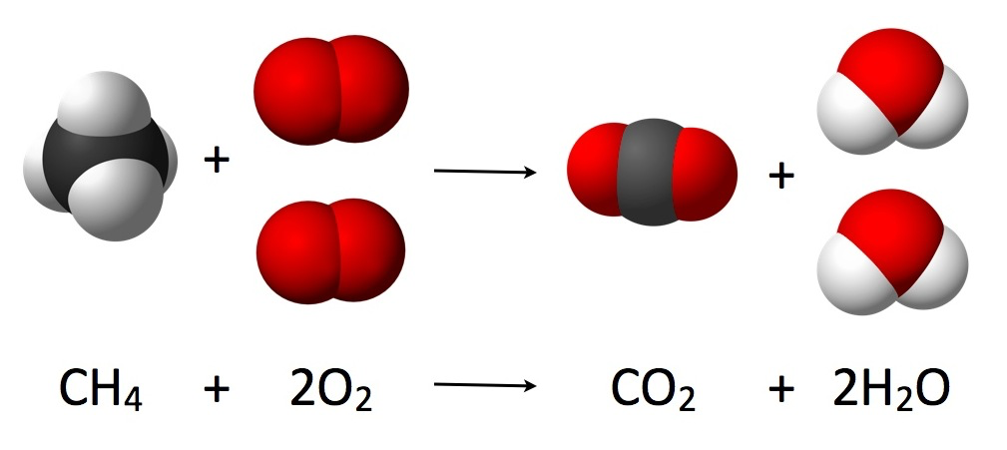
Estequiometría

Slide 2
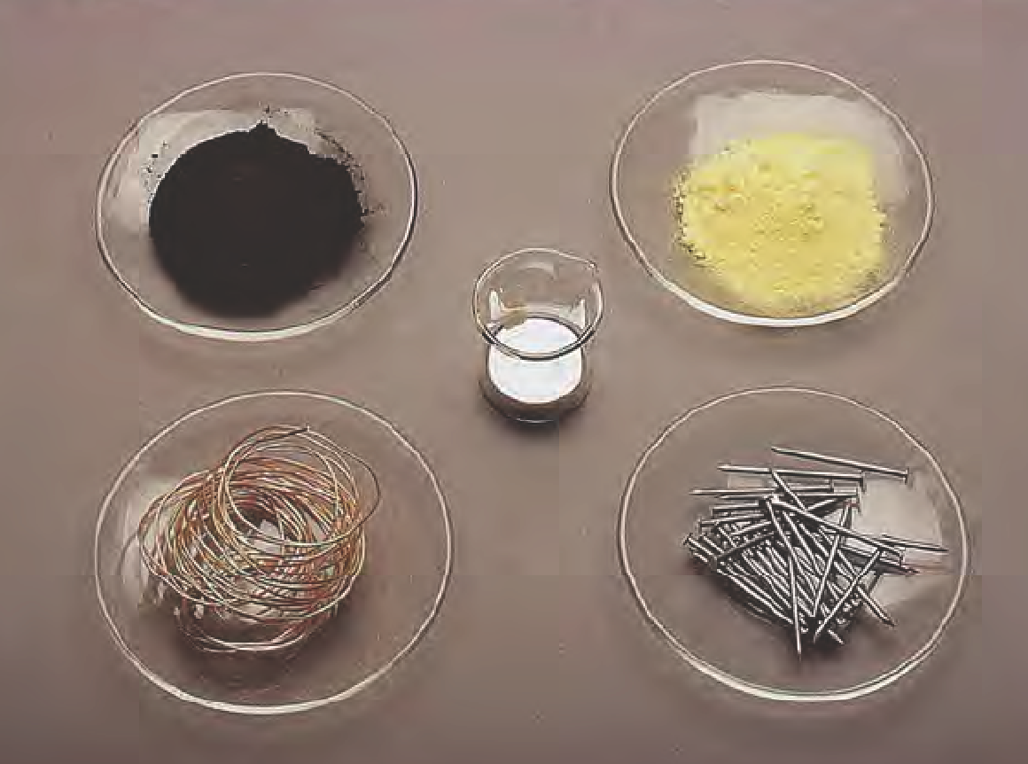
Debido a que los átomos tienen masas tan pequeñas, no es posible diseñar una balanza para pesarlos mediante unidades calibradas de masa atómica.
Los químicos miden a los átomos y a las moléculas en moles.
Mol : Es la cantidad de una sustancia que contiene tantas entidades elementales (átomos, moléculas u otras partículas) como átomos hay exactamente en 12 g del isótopo de ¹²C
Un mol de varios elementos comunes. Carbono (polvo negro de carbón), azufre (polvo amarillo), hierro (clavos), alambres de cobre, y mercurio (metal líquido brillante).

Slide 3
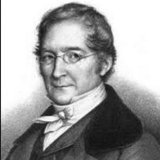
NÚMERO DE AVOGADRO
Un mol es aquella cantidad de sustancia que contiene 6,022 x 10²³ entidades elementales.
Lorenzo Romano Amedeo Carlo Avogadro di Quaregua e di Cerreto (1776-1856). Físico y matemático italiano.

Slide 4
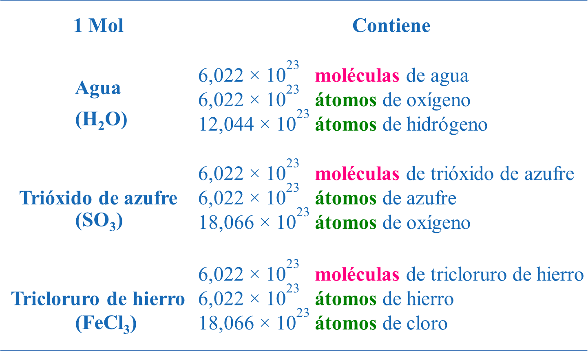

Slide 5
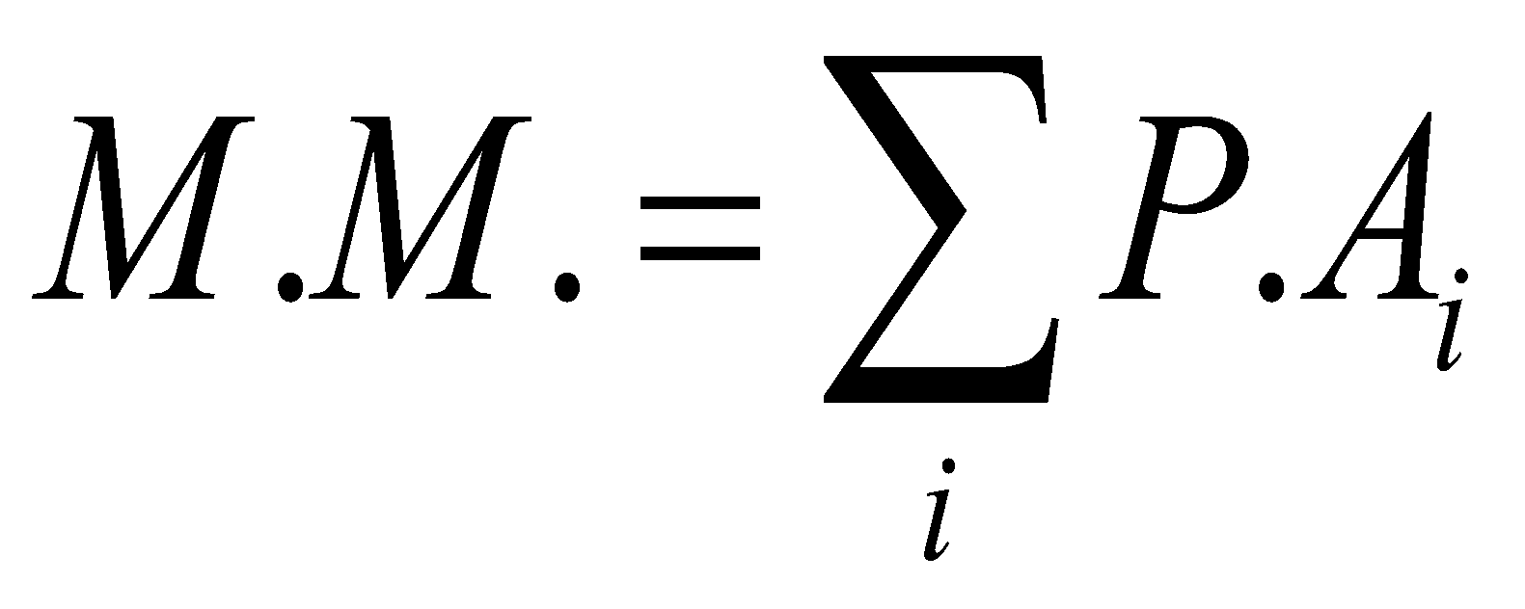
masa molar (M.M) : Es la suma de las masas atómicas en una molécula o compuesto.
A_{x}B_{y}C_{z}
La masa molar sería:
M.M = X * P.A (A) + Y * P.A (B) + Z * P.A (C)

Slide 6
Ejemplo:
¿Cuál es la Masa Molar (MM) del H₂SO₄?
Elemento | Nº de átomos | Masa Elemental (g/mol) | Masa Molar (g/mol)
H | 2 | 1 | 2
S | 1 | 32 | 32
O | 4 | 16 | 64
Masa Molar (MM) del H₂SO₄ =
98 g/mol

Slide 7
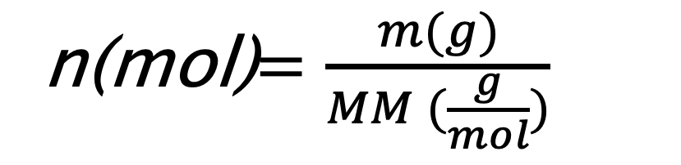
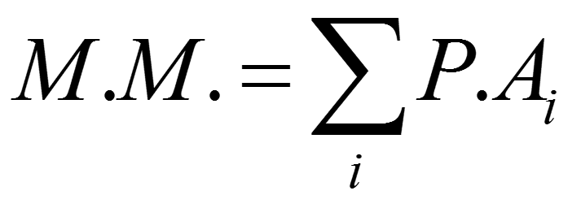

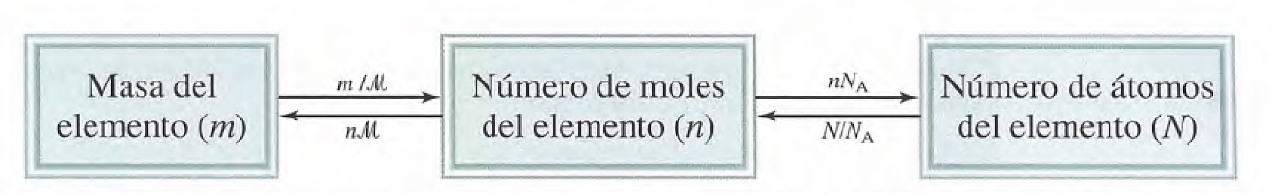
Resumen Fórmulas
1 mol 6,022 x 10²³ átomos,
1 mol 6,022 x 10²³ moléculas

Slide 8

¿Cuántos átomos de hidrógeno están presentes en 25,6 g de urea [(NH₂)₂CO)], si la masa molar de la urea es 60,06 g/mol
1,03x10e24 átomos H

Slide 9
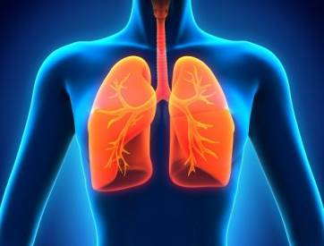

En las reacciones químicas los reactantes se transforman en productos. Los átomos o iones se reagrupan para formar otras sustancias, constituyendo lo que conocemos como un cambio químico.
Las ecuaciones químicas representan las reacciones químicas, describiendo todas las sustancias que participan en el proceso, sus interrelaciones y el tipo de transformación química que se produce.
.
C₆H₁₂O₆ + 6O₂ → 6 H₂O + 6 CO₂ + 38 ATP
H₂O + 6 CO₂ + Luz → C₆H₁₂O₆

Slide 10
Componentes de una Ecuación Química
Reactivos o Reactantes
Productos
C₆H₁₂O₆ + 6O₂ → 6 H₂O + 6 CO₂ + 38 ATP
Coeficientes estequiométricos
Número de átomos
1 mol de glucosa reacciona con 6 moles de oxígeno, para formar 6 moles de agua, 6 moles de dióxido de carbono y 38 moles de ATP.

Slide 11
Tipo de Reacciones
Combinación
2 H₂ + O₂ → 2 H₂O
Descomposición
2 HgO → 2 Hg + O₂
Disociación
PCl₅ → PCl₃ + Cl₂
Sustitución
CuSO₄ + Zn → ZnSO₄ + Cu

Slide 12
Reorganización Interna
NH₄NCO → (NH₂)₂CO
Intercambio
CaCl₂ + Na₂CO₃ → 2 NaCl + CaCO₃
Neutralización
HCl + NaOH → NaCl + H₂O
Combustión
CH₄ + 2O₂ → CO₂+ 2H₂O

Slide 13
Equilibrio de las Ecuaciones Químicas
Método de Tanteo: Es utilizado para ecuaciones sencillas y consiste en colocar coeficientes a la izquierda de cada sustancia, hasta tener igual número de átomos tanto en reactantes como en productos. Esto permite cumplir la Ley de conservación de la masa.
Ejemplo:
__ N₂ + __ H₂ → __ NH₃

Slide 14
N₂ + H₂ → NH₃
2 átomos
nitrógeno
1 átomo nitrógeno
¿Qué número deberé escribir delante de NH₃ para tener 2 átomos de nitrógeno?
N₂ + H₂ → 2 NH₃
Ahora, tenemos 2 átomos de nitrógeno en ambos lados de la ecuación.

Slide 15
Veamos que pasa con el hidrógeno:
N₂ + H₂ → 2 NH₃
2 átomos de hidrógeno en reactivos
6 átomos de hidrógeno en productos
¿Qué número deberás escribir delante del H₂ para tener 6 átomos de H₂?
N₂ + 3 H₂ → 2 NH₃
Revisemos:
2 átomos de nitrógeno en reactivos
2 átomos de nitrógeno en productos
6 átomos de hidrógeno en reactivos
6 átomos de hidrógeno en productos

Slide 16
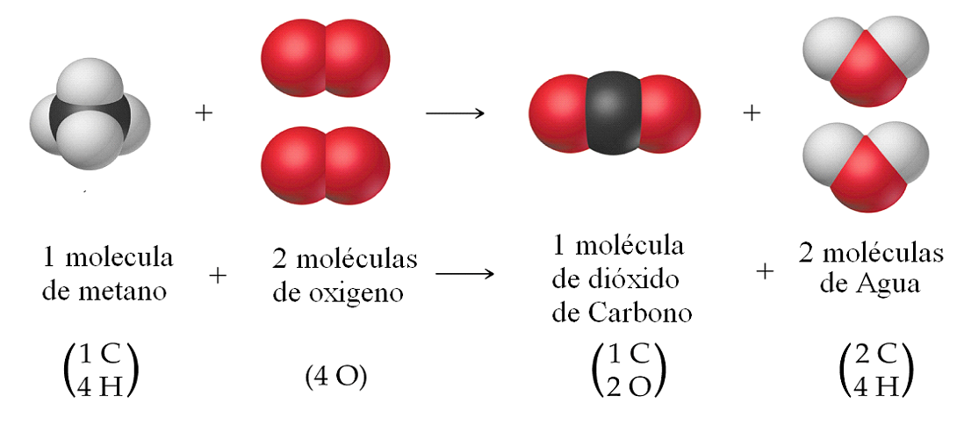
Ley de conservación de la masa establece que la materia no se pierde en las reacciones químicas.
CH₄ + 2O₂ CO₂ + 2H₂O
O

Slide 17
Ecuaciones Químicas
Los Coeficientes Estequiométricos son los números que anteceden a las fórmulas químicas, es decir, dan la cantidad de moléculas de reactantes que se combinan para formar cierta cantidad de moléculas de productos.
2Na + 2H₂O → 2NaOH + H₂
2K + 2H₂O → 2KOH + H₂
4NH₃ + 5O₂ → 4NO + 6H₂O

Slide 18
Igualación de Ecuaciones Químicas
Método Algebraico
Fe + HCl → FeCl₃ + H₂
a
b
c
d
Para Fe : a = c
Para H : b = 2d
Para Cl : b = 3c
El problema se reduce a resolver este sistema de ecuaciones, asignado en forma arbitraria, un valor al coeficiente que más se repita y, en función de éste, obtener los otros valores. Si resultan números fraccionarios se amplifica por el denominador para convertirlos en números enteros y pequeños

Slide 19
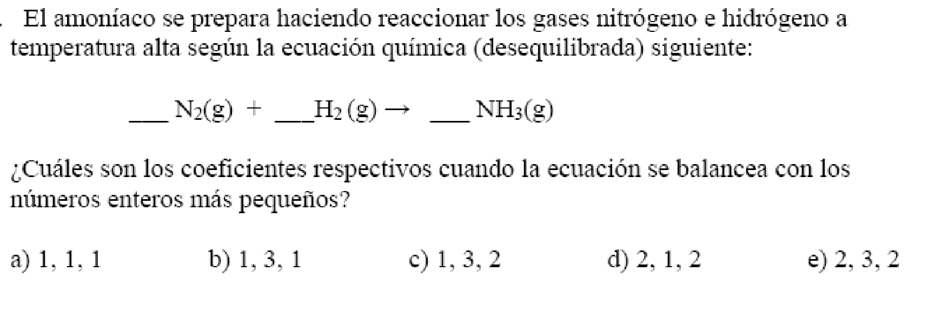
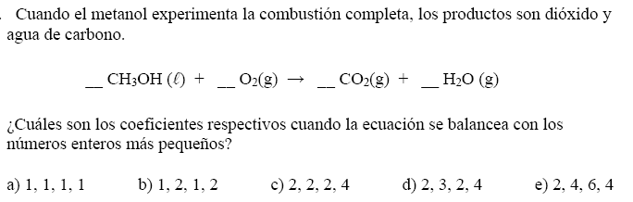
c
d

Slide 20
Igualación de Ecuaciones Químicas
C₄H₁₀ + O₂ → CO₂ + H₂O
Cu + HNO₃ → Cu(NO₃)₂ + NO₂ + H₂O

Slide 21
Método algebraico: Es un método matemático que consiste en asignar incógnitas a cada una de las especies de nuestra ecuación química; se establecerán ecuaciones en función de los átomos y, al despejar dichas incógnitas, encontraremos los coeficientes buscados.
Pasos:
1.- Escribir delante de cada sustancia letras.
Cu + HNO₃ → NO₂ + Cu(NO₃)₂ + H₂O
a Cu + b HNO₃ → c NO₂ + d Cu(NO₃)₂ + e H₂O

Slide 22
2.- Para cada elemento debes escribir una ecuación algebraica.
Cu : a = d
H : b = 2e
Recuerda que el 2 multiplica a los número que están dentro del paréntesis, es como factorizar.
N : b = c + 2d
O : 3b = 2c + 6d + e
3.- A la letra que más se repita en las ecuaciones algebraicas se les asigna un valor arbitrario, como 1 o 2 en caso de que convenga, para evitar fracciones.
En el ejercicios la letra que más se repite es la letra b.
b = 2
Reemplazando el valor de b, se tiene e = 1
H : b = 2e

Slide 23
Con las ecuaciones de Ny O se forma un sistema de ecuaciones
N : b = c + 2d reemplazando valor de b
2 = c + 2d
Ecuación 1
O : 3b = 2c + 6d + e reemplazando valor de b y e
3x2 = 2c + 6d + 1
6 = 2c + 6d + 2
5 = 2c + 6d
ecuación 2
Resolviendo el sistema de ecuaciones
2 = c + 2d
5 = 2c + 6d
Multiplica por -2 , la ecuacion 1
-4 = -2c + -4d
5 = 2c + 6d
1 = 2d
d = ½
Reemplazando este valor en cualquiera de ambas ecuaciones
= c + 2x ½
2-1= c
c = 1
Para obtener el valor de a, usar ecuacion de Cu a= ½

Slide 24
4.- Los valores obtenidos son reemplazados en la ecuación:
½ Cu + 2 HNO₃ → NO₂ +. ½ Cu (NO₃)₂ + H₂O
Las ecuaciones químicas no pueden tener coeficientes fraccionarios, por lo que se deben dejar estos valores como números enteros. Para ello tenemos que amplificar por 2 todos los coeficientes estequiométricos.
Cu + 4 HNO₃ → 2 NO₂ + Cu (NO₃)₂ + 2H₂O
5.- Comprueba que la ecuación esté correctamente balanceada.

Slide 25
Ejercicios
Estequiometría

Slide 26
1.- Balancea las siguientes ecuaciones químicas
CH₃OH + O₂ → CO₂ + H₂0
Na₃PO₄ + Ba (NO₃)₂ → Ba₃(PO₄)₂ + NaNO₃
C₆H₁₂ + O₂ → H₂C₆H₈O₄ + H₂0

Slide 27
Estequiometría

Slide 28
Cálculos Estequiométricos
Los coeficientes de una ecuación química balanceada se pueden interpretar tanto como los números relativos de moléculas comprendidas en la reacción y como los números relativos de moles.
2 H₂ + O₂ → 2 H₂O
2 moléculas
2 (6,02 × 10²³ moléculas)
2 mol
1 moléculas
6,02 × 10²³ moléculas
1 mol
2 moléculas
2(6,02 × 10²³) moléculas
2 mol
Las ecuaciones permiten hacer diferentes relaciones.
Ejemplo:
2 mol de Hidrógeno reacciona con 1 mol de Oxígeno.
1 mol de Oxígeno produce 2 mol de Agua.
2 mol de Hidrógeno produce 2 mol de Agua.

Slide 29
Unidad I
Ejercicios
6. Estequiometría

Slide 30

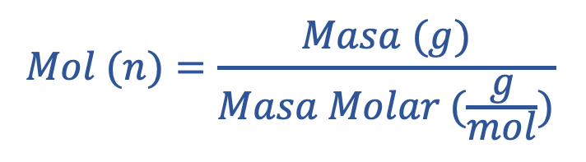

1.- ¿Cuánta masa de agua se produce en la combustión de 1,00 g de glucosa, C₆H₁₂O₆ ?
C₆H₁₂O_{6 (s)} + 6 O₂ _{(g)} → 6 CO_{2 (g)} + 6H₂O _{(l)}
Esta ecuación está equilibrada. Si no lo está debes hacerlo antes de comenzar con los cálculos.
Solución: La ecuación química nos indica cuánta agua se obtendrá a partir de una de 1 mol de glucosa.
Para realizar estos cálculos es mucho más fácil trabajar en moles que en gramos.

Slide 31
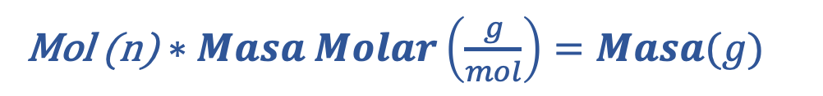
Según la ecuación química, la relación entre glucosa y agua es:
1 mol de glucosa produce 6 moles de agua, esto se puede escribir como una regla de tres y permitirá determinar los moles de agua.
1,0 mol de C₆H₁₂O₆ → 6 mol de H₂O
15,06 x 10⁻³ mol de C₆H₁₂O₆ → X mol de H₂O
X = 3,34 x 10⁻⁵ mol de H₂O
Como preguntan por la masa, debes pasar esta cantidad de moles a gramos, despejando en la fórmula de moles.
Reemplazando:

Slide 32
Ejercicios Propuestos
Estequiometría

Slide 33
1.- Un método común de laboratorio para preparar cantidades pequeñas de oxígeno comprende la descomposición del clorato de potasio según la síguiente ecuación:
KClO_{3(s)} → KCl_{(s)} + O_{2(g)}
¿Cuántos gramos de oxígeno se pueden preparar a partir de 4,50 g de clorato?
Respuesta = 1,77 gramos

Slide 34
Estequiometría

Slide 35
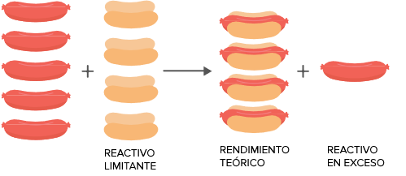
Estequiometría con Reactivo Limitante y en Exceso
Reactivo limitante: Es el reactivo que se consume primero y totalmente en la reacción química.
Los otros reactivos, presentes en cantidades mayores que aquellas requeridas para reaccionar con la cantidad de reactivo limitante, se llaman reactivo en exceso.
Para que te quede más claro piensa en la siguiente situación:
Tienes 5 salchichas y 4 panes de completo ¿Cuántos completos puedes formar?
Salchichas Pan Hot dog Salchichas
Puedes hacer 4 hot dog, el pan se consume todo, reactivo limitante. En cambio te queda 1 salchicha, reactivo en exceso.

Slide 36
Ejercicios
Estequiometría

Slide 37
1.- Considere que la reacción
Se deja reaccionar una mezcla de 1,5 moles de Al y 3,0 moles de Cl₂
a) ¿Cuál es el reactivo limitante?
b) ¿Cuántos moles de sal (AlCl₃) se forman?
Al_{(s)} + 3 Cl₂ _{(g)} → 2 AlCl₃ _{(s)}

Slide 38
Según la ecuación 1 mol de Al reacciona con 3 moles de Cl₂.
1,0 mol de Al → 3 mol de Cl₂
1,5 mol de Al → X mol de Cl₂
X = 4,5 mol de Cl₂
Si te fijas, para que reaccione todo el Al necesitas 4,5 moles de Cl, está cantidad no la tienes, por lo que debes hacer que reaccione todo el Cl.
1,0 mol de Al → 3,0 mol de Cl₂
X mol de Al → 3,0 mol de Cl₂
X = 1,0 mol de Al

Slide 39
La última regla de tres se interpreta como:
Para que reaccione todo el Cl, necesitas solo 1 mol de Al. Queda Al, ya que, tenías 1,5 moles iniciales.
Reactivo limitante: Cl
Reactivo en exceso: Al
b)
3,0 mol de Cl₂ → 2 mol de AlCl₃
3,0 mol de Cl₂ → X mol de AlCl₃
X= 2 mol de AlCl₃

Slide 40
Ejercicios Propuestos
Estequiometría

Slide 41
1.- Uno de los pasos del proceso comercial para convertir el amoniaco en ácido nítrico, comprende la oxidación catalítica del NH₃ a NO:
4 NH_{3(g)} + 5O_{2(g)} → 4NO_{(g)} + 6 H₂O_{(g)}
a) ¿Cuántos gramos de NO se forman por la reacción completa de 2,5 g de NH₃?
b) ¿Cuántos gramos de O₂ se requieren para reaccionar con 2,5 g de NH₃?
c) ¿Cuántos gramos de NO se forman cuando 1,5 g de NH₃ reaccionan con 1 g de NH₃?

Slide 42
d) En la parte c) ¿Cuál de los reactivos es el limitante y cuál es el que está en exceso?
e) En la parte c) ¿Cuánto reactivo en exceso permanece después que el limitante se ha consumido completamente?

Slide 43
Estequiometría

Slide 44
Rendimiento de la Reacción
La cantidad de producto que se calcula que se formará cuando todo el reactivo limitante ha reaccionado se denomina rendimiento teórico. La cantidad de producto que realmente se obtiene en una reacción se llama rendimiento real.

Slide 45
Ejercicios
Estequiometría

Slide 46
1.- Comercialmente se fabrica por oxidación del ciclohexano, C₆H₁₂.
a) Suponga que se lleva a cabo esta reacción partiendo de 25,0 g de ciclohexano y que éste es el reactivo limitante. ¿Cuál es el rendimiento teórico de ácido adípico?
b) Si se obtienen 33,5 g de ácido adípico en la reacción, ¿Cuál es el rendimiento real de ácido adípico?
2 C₆H₁₂ + 5 O ₂ → 2 H₂C₆H₈O₄ + 2 H₂O
‹#›

Slide 47

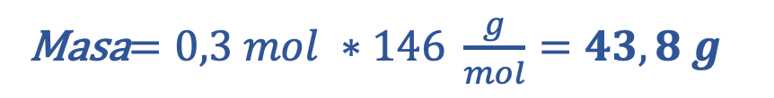
Debes calcular los moles de C₆H₁₂:
Como la relación estequiométrica entre C₆H₁₂ y H₂C₆H₈O₄ es igual, los moles del primero serán iguales a los moles del segundo.
Por lo tanto, se tienen 0,3 moles de H₂C₆H₈O₄
Cálculo de la masa:

Slide 48
Ejercicios Propuestos
Estequiometría

Slide 49
1.- Imagine que está trabajando sobre la forma de mejorar el proceso mediante el cual el mineral de hierro, que contiene Fe₂O₃ se convierte en hierro. En sus ensayos, realiza la reacción siguiente a pequeña escala.
Si la parte de 150 g de Fe₂O₃ como reactivo limitante, ¿Cuál es el rendimiento teórico de Fe?
Si el rendimiento real de Fe en su ensayo fue de 87,9 g ¿Cuál fue el porcentaje de rendimiento?
Fe₂O_{3(s)} + 3CO_{(g)} → 2 Fe_{(s)} + 3 CO_{2(g)}

Slide 50
Estequiometría

Slide 51
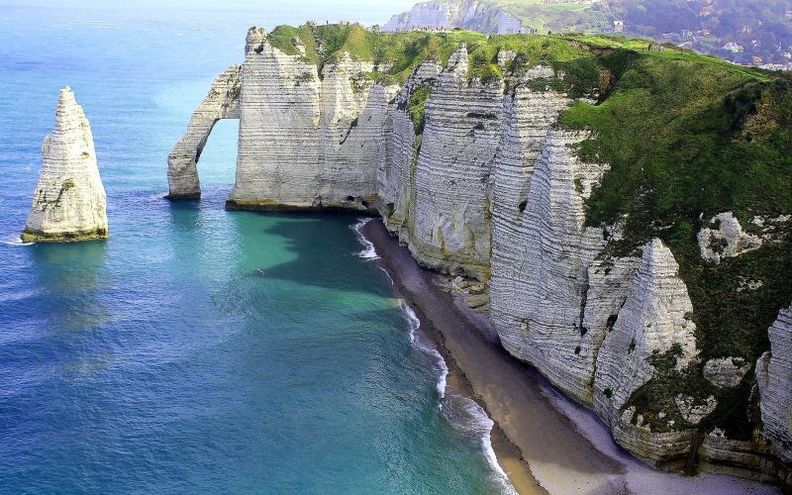
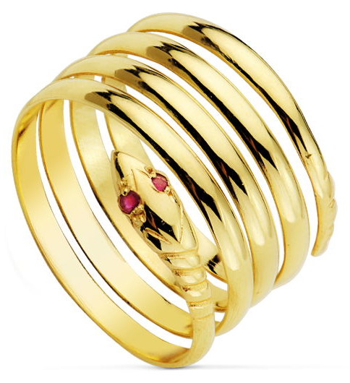
Pureza de Reactivos
La caliza es la base para la obtención del oxido de calcio, componente esencial del cemento.
Está formada en un 90% de carbonato de calcio, además de otras sustancias que no reaccionan y que por lo tanto, no son de nuestro interés.
Otra forma de expresar la pureza en el caso del oro, es mediante su ley o sus quilates. 24 quilates significa oro puro.

Slide 52
Ejercicios
Estequiometría

Slide 53

1.- Un mineral de Zn tiene un 85% de pureza. Si usted tiene 25 g de este mineral. Determine la masa de plata obtenida, sabiendo que la reacción tiene un 70% de rendimiento. Según la siguiente reacción:
Zn _{(s)} + AgNO₃ _{(ac)} → Ag _{(s)} + Zn (NO₃)₂ _{(ac)}
La ecuación no está balanceada, es lo primero que debes hacer!!!!

Slide 54

Zn_{(s)} + 2AgNO_{3(ac)} → 2Ag_{(s)} + Zn (NO₃)_{2(ac)}
25_{g} → 100 %
Una vez que la ecuación está balanceada. Debes calcular la masa de Zn puro
X _{g} → 85 %
X = 21,25 g
El mineral tiene esta masa de Zn
1 mol de Zn → 2 mol de Ag
0,33 mol de Zn → X mol de Ag
Relación estequiométrica entre Zn y Ag
X= 0,66 mol de Ag

Slide 55


